Slide 1

Урок мужества, посвященный 80-летию полного освобождения Ленинграда от фашистской блокады
Отдел по делам архивов департамента по делам администрации города Нефтеюганска

Slide 2


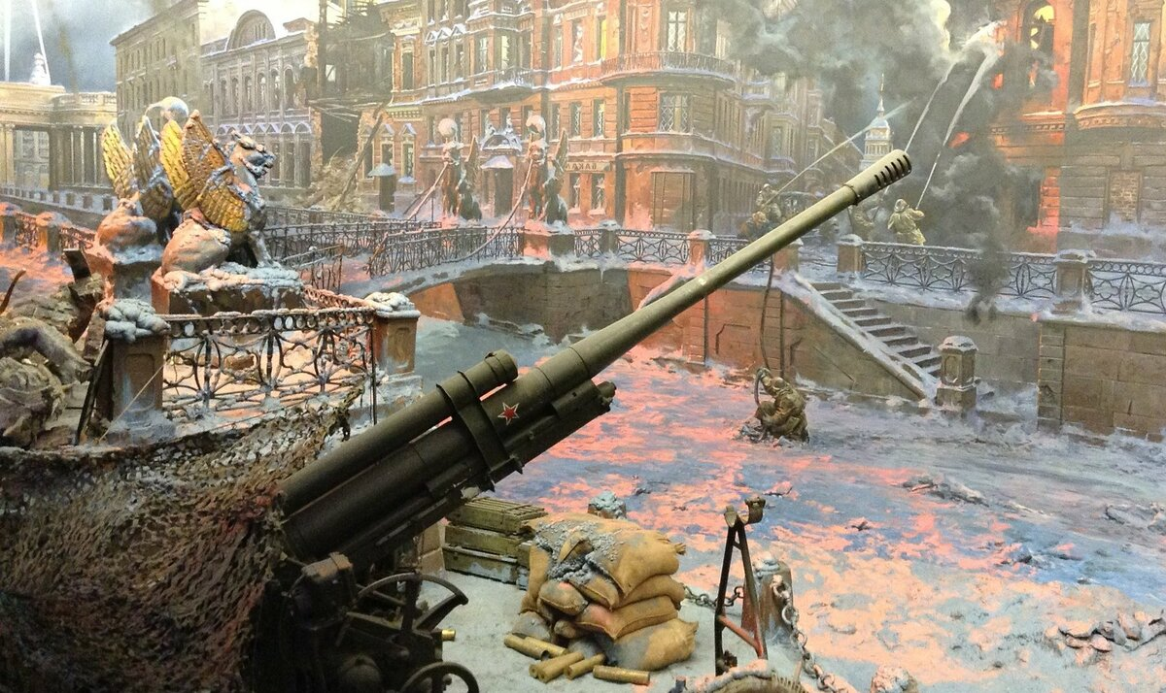
8 Сентября 1941 года – 27 января 1944 года
Блокада Ленинграда
872 дня

Slide 3
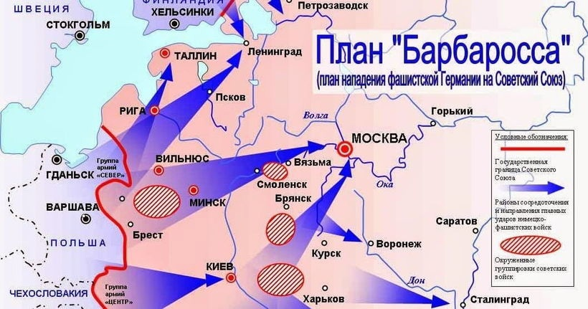

Slide 4
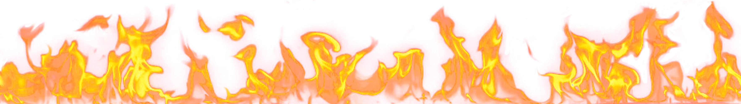
Военная блокада – изоляция блокируемого объекта (группировка войск, город, государство и др.), нарушение его внешних связей на суше, в воздухе и на море.
Цель блокады – истощение блокируемой группировки и принуждение ее к капитуляции, подрыв военно-экономической мощи.

Slide 5
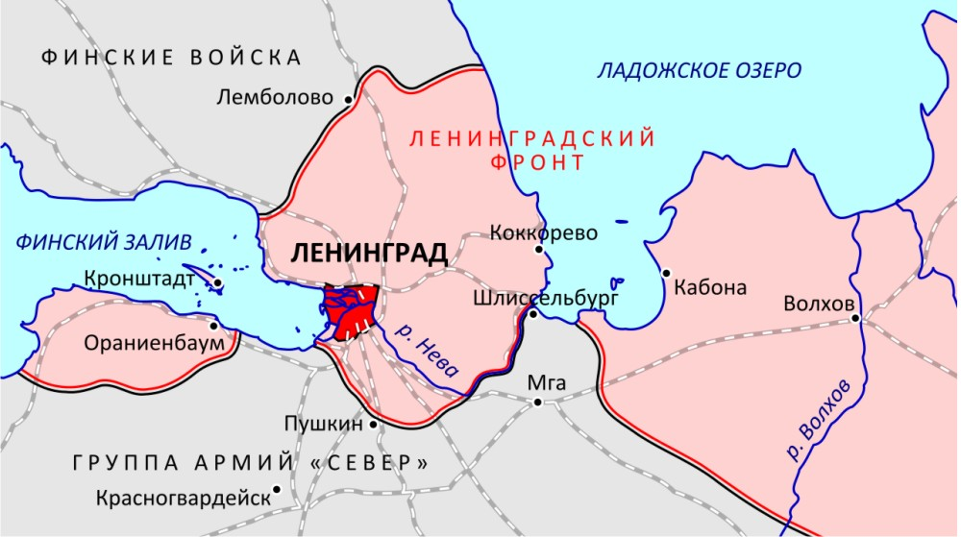

Slide 6
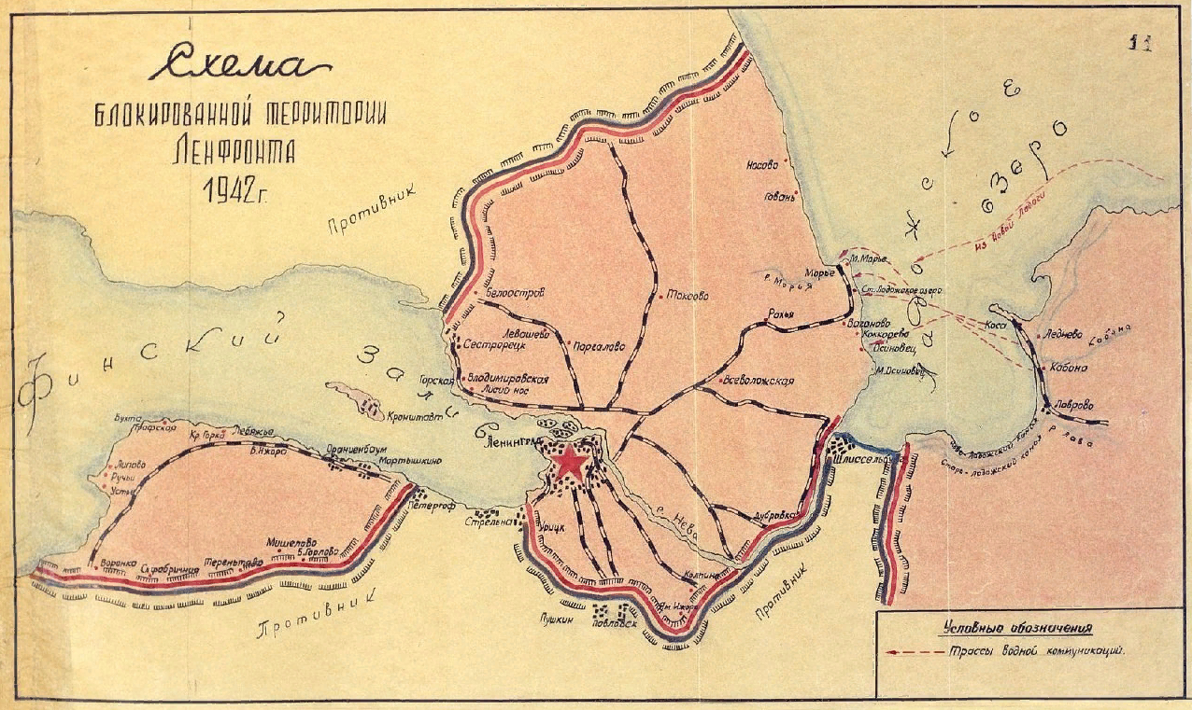

Slide 7
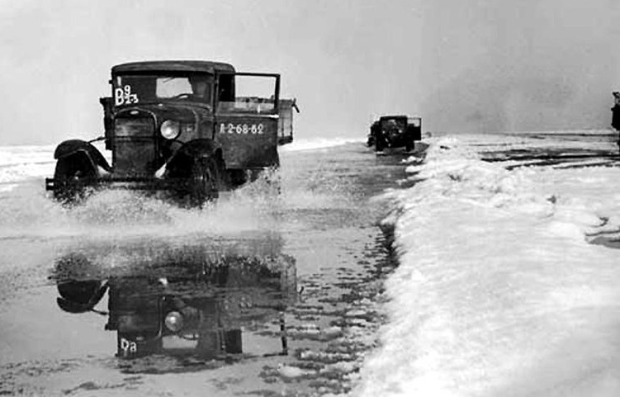
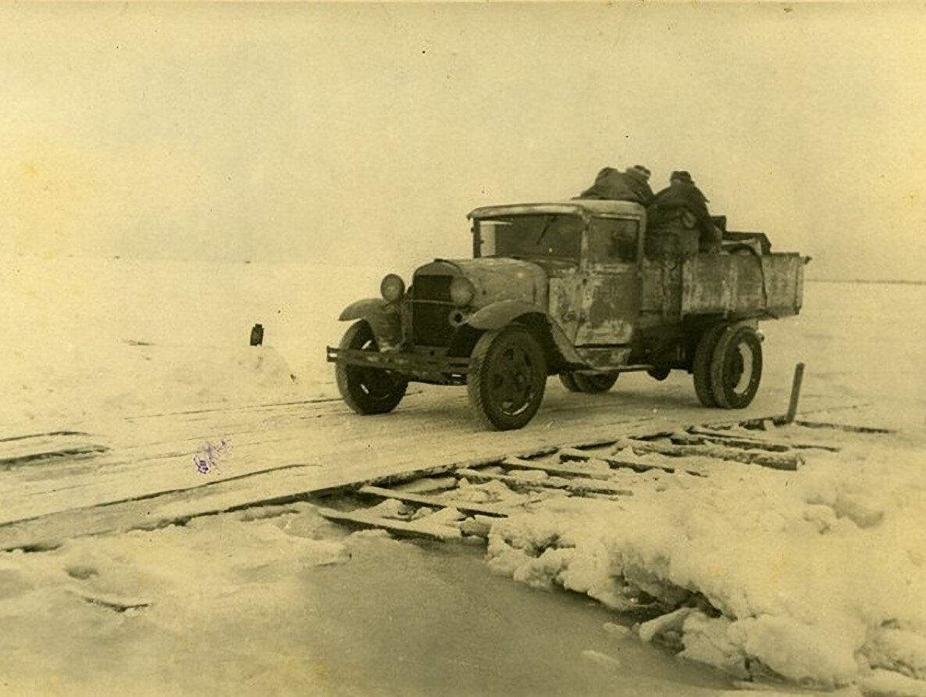
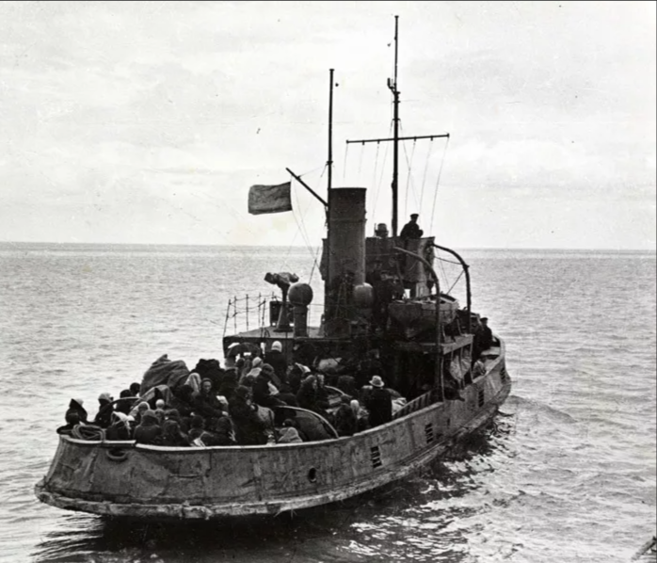
«Дорога жизни» - единственная
транспортная магистраль через ладожское озеро

Slide 8
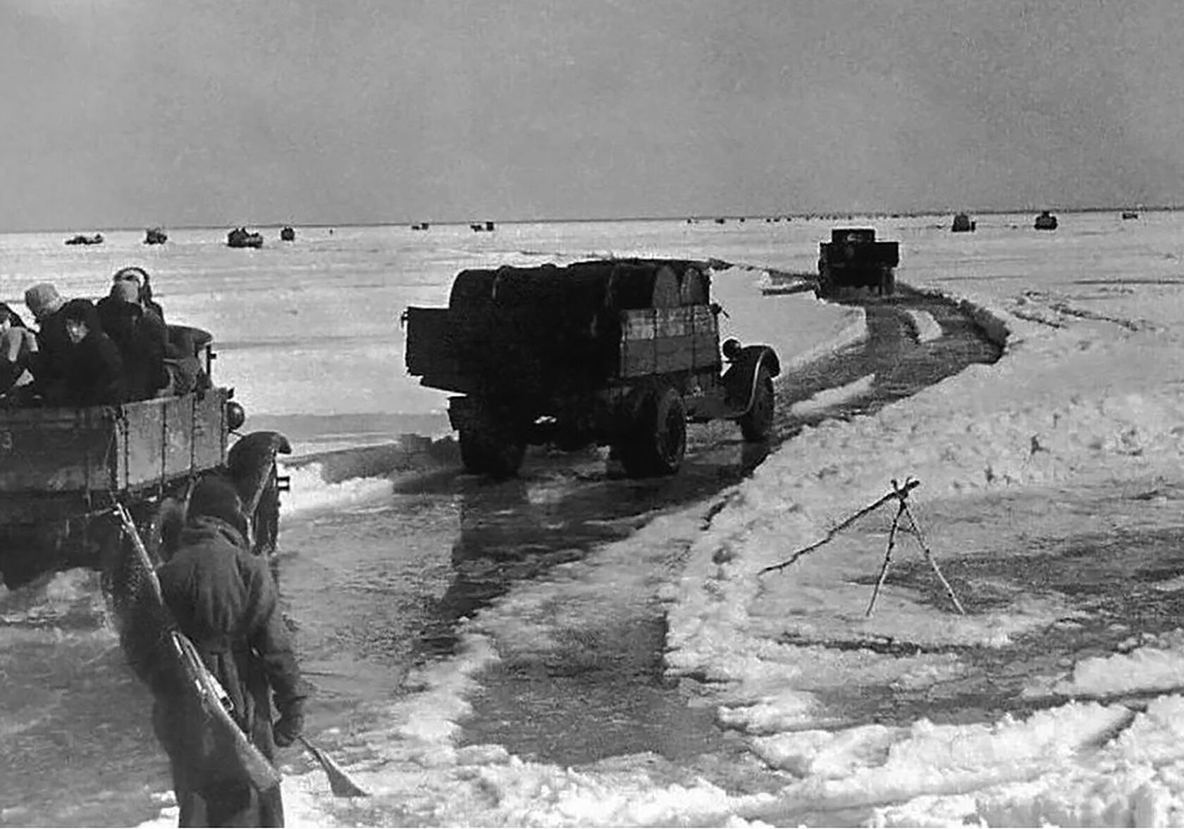
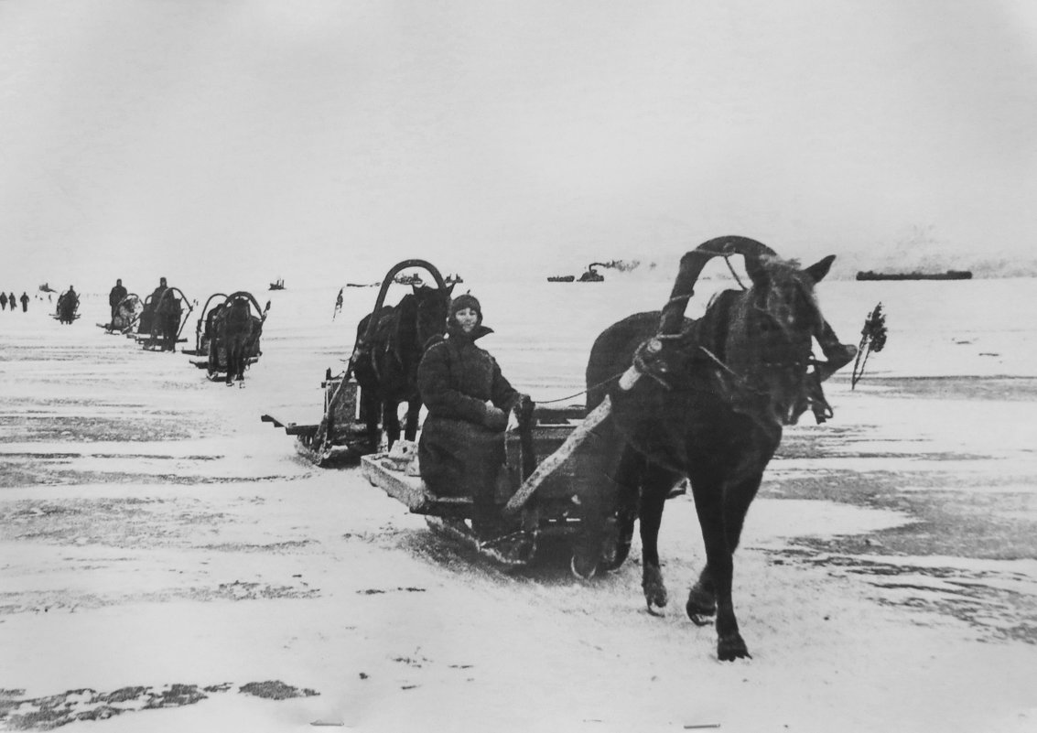
Автодорога,
проложенная по льду,
часто называется
Ледовой дорогой жизни

Slide 9
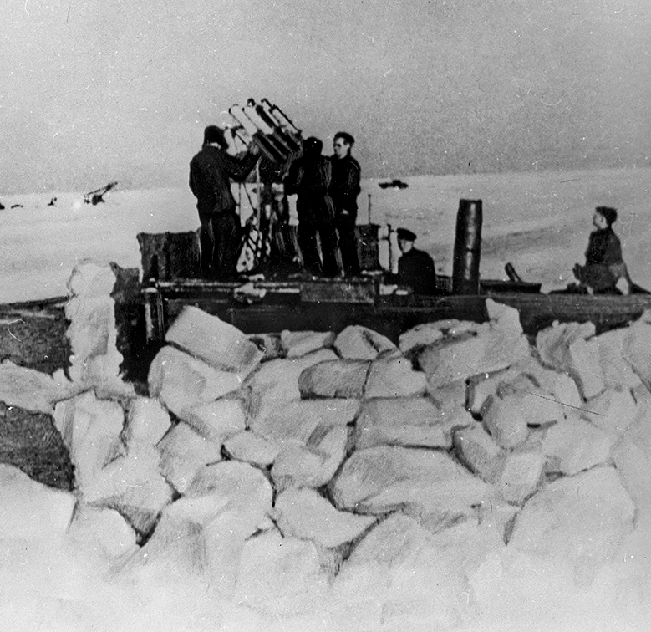
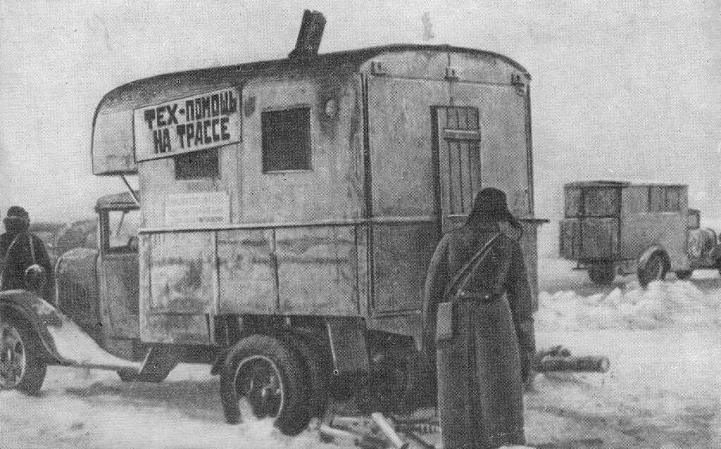
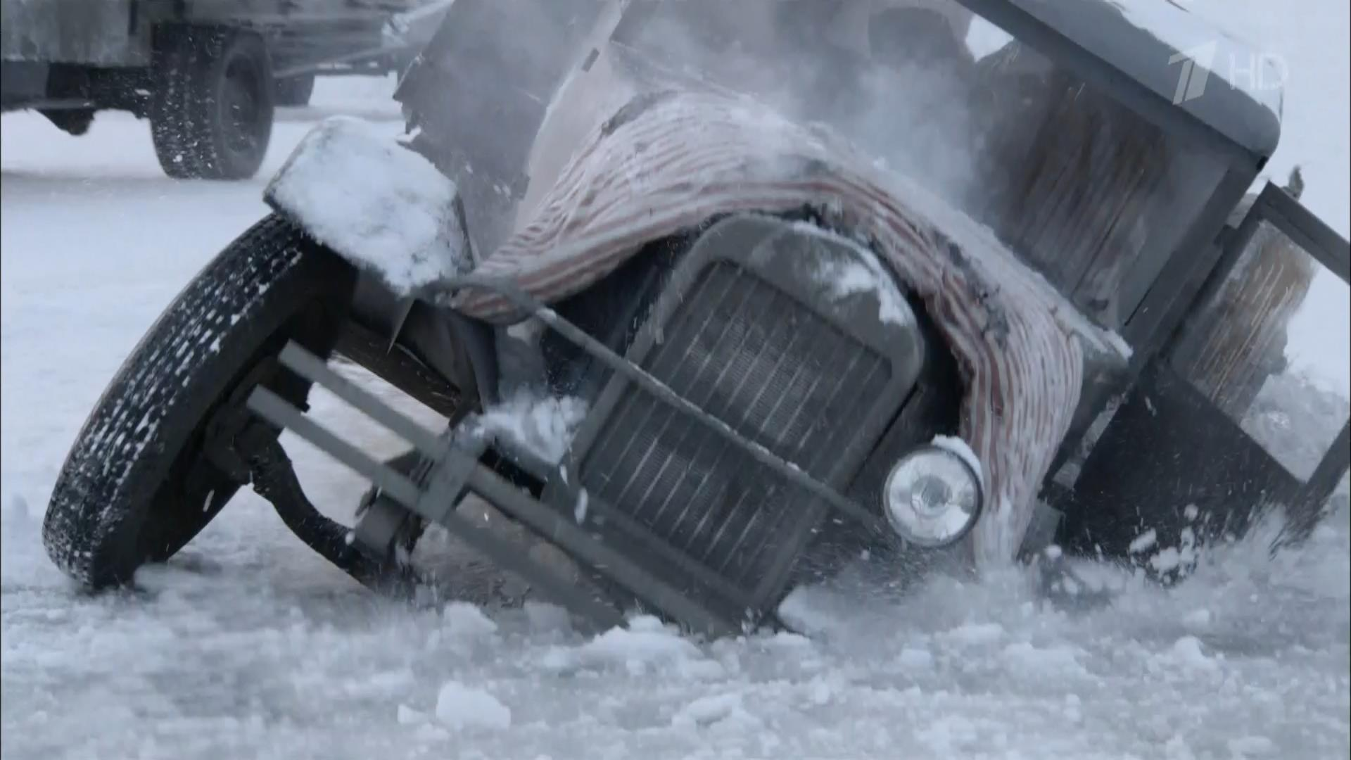

Slide 10
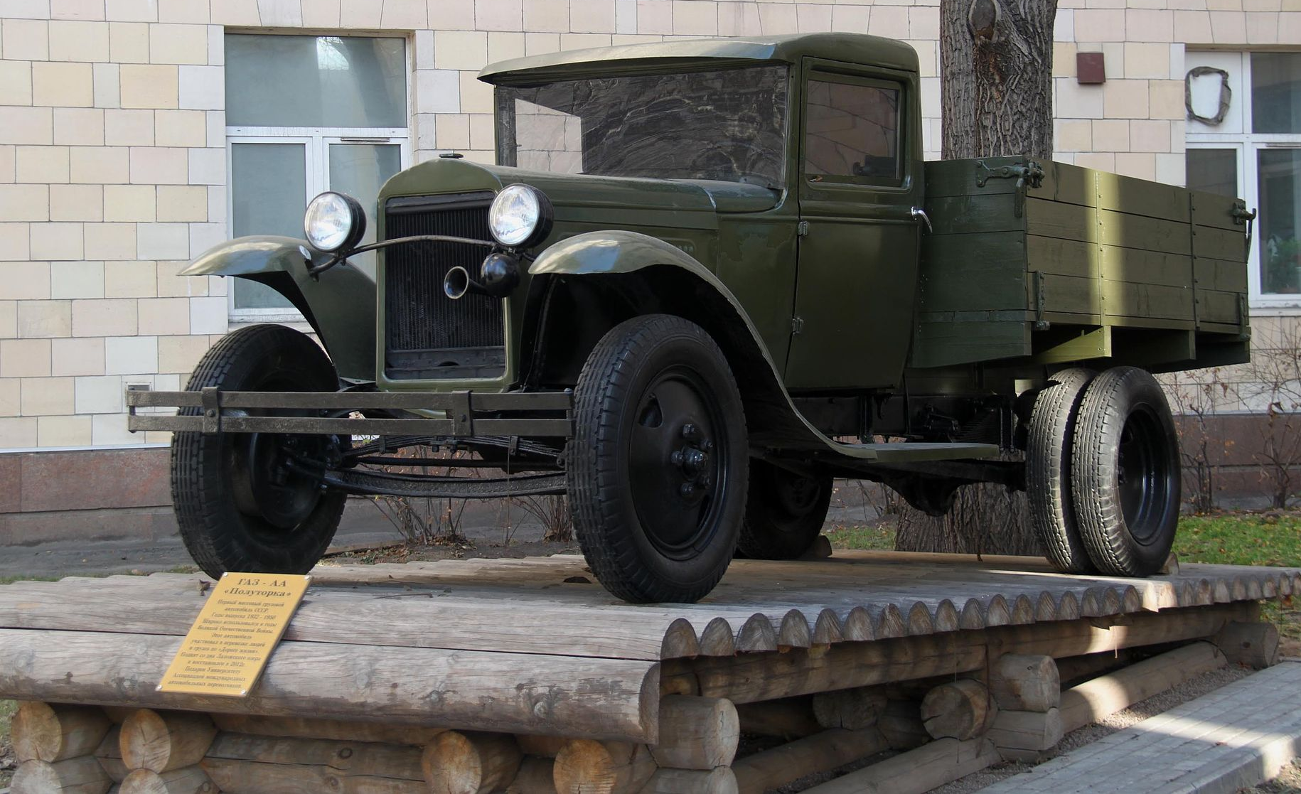
Поднятый со дна Ладожского озера ГАЗ-АА — «Полуторка».
Основной автомобиль на перевозках по «дороге жизни».

Slide 11
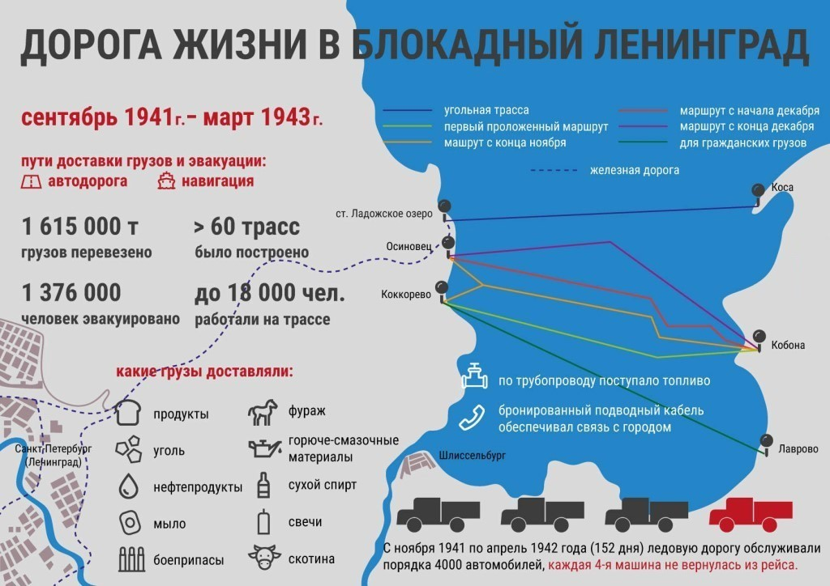
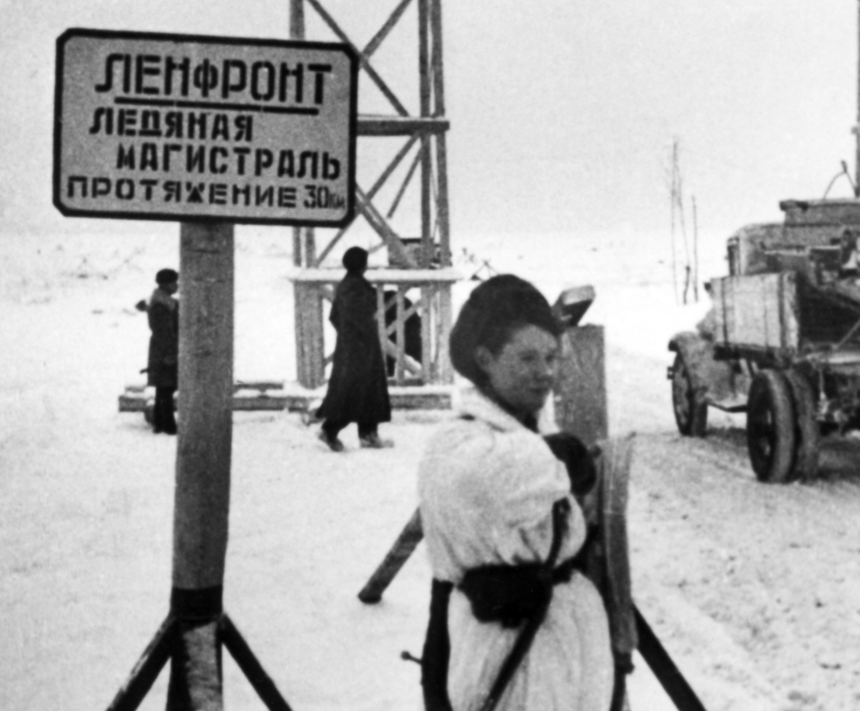

Slide 12
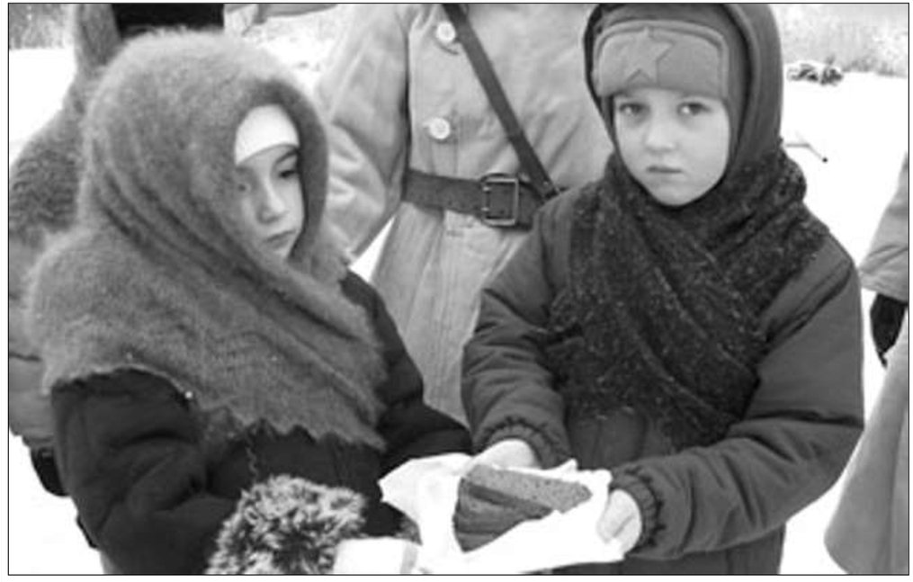
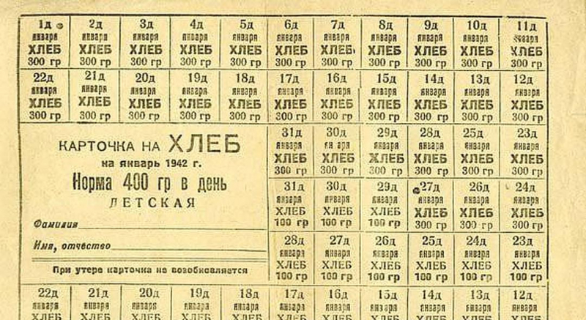
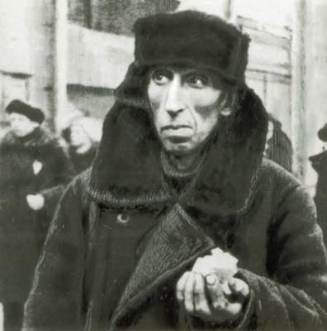
Блокадный хлеб
Состав блокадного хлеба:
ржаная обойная мука – 75%,
пищевая целлюлоза – 10%,
жмых – 10%,
обойная пыль – 2%,
выбойки из мешков - 2%,
хвоя – 1%.
Использовалась также коревая
мука (от слова – «корка»).

Slide 13
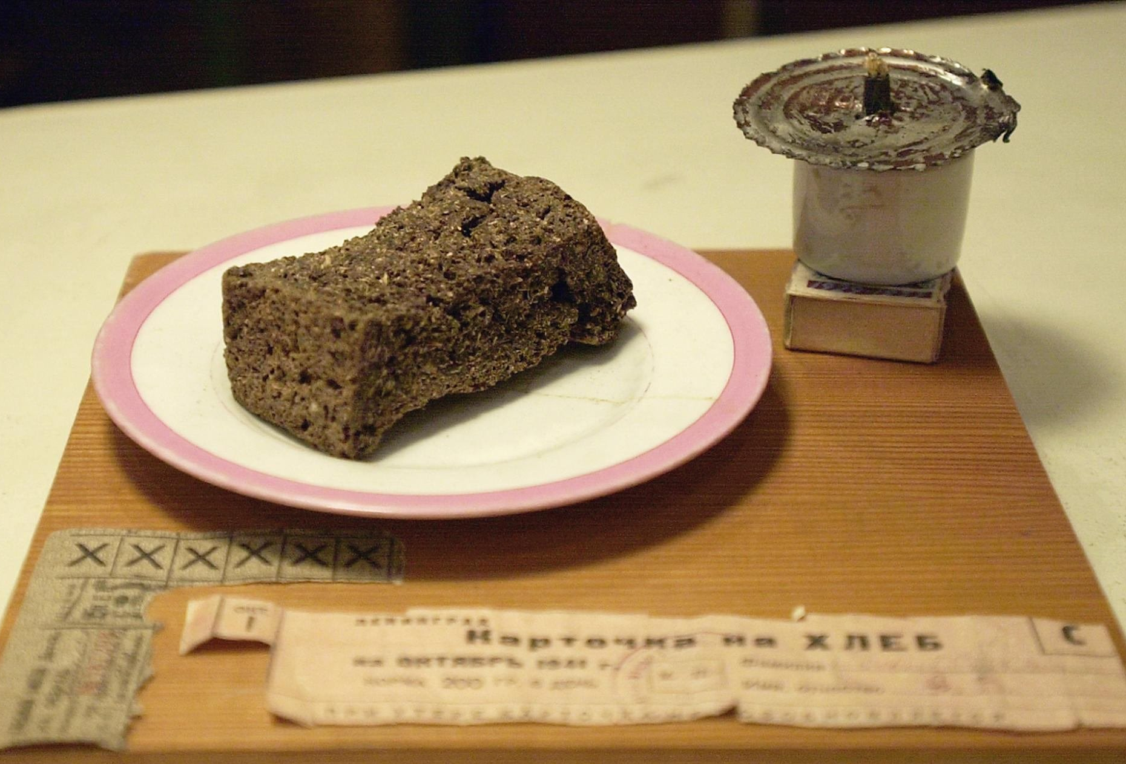

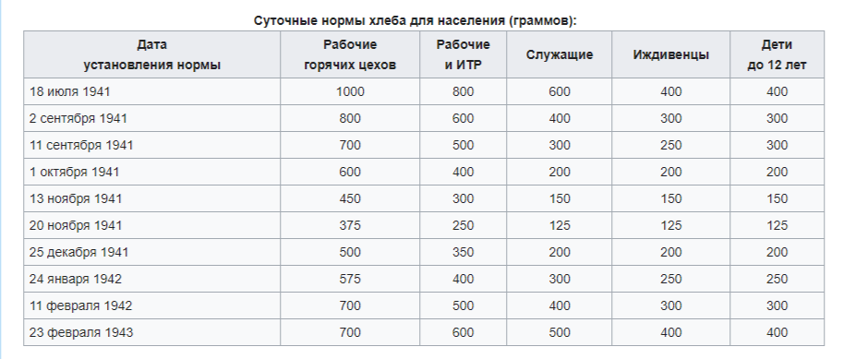
Суточные нормы хлеба в граммах

Slide 14
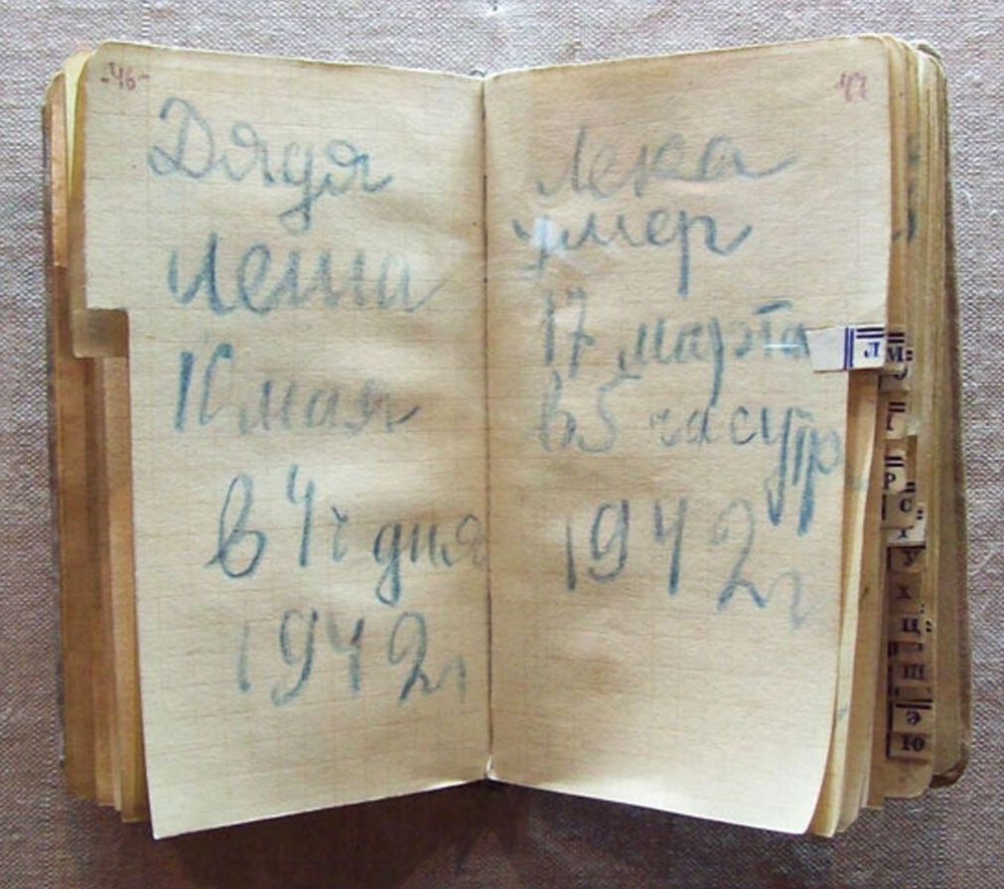
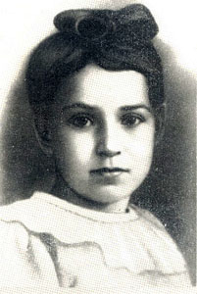
Дневник Тани Савичевой
«Декабрь. Ленинград. Сорок первый. Война.
Притихшая Таня сидит у окна.
Цветной карандаш в тонких пальцах дрожит...
…Дневник в ленинградском музее лежит.
В нем каждое слово набатом звучит
Нет, бьет!
Умерла…
Умерла…
Умерла…
Лишь несколько строчек… Скупых… Как смогла…»
(из стихотворения Татьяны Гусаровой)

Slide 15
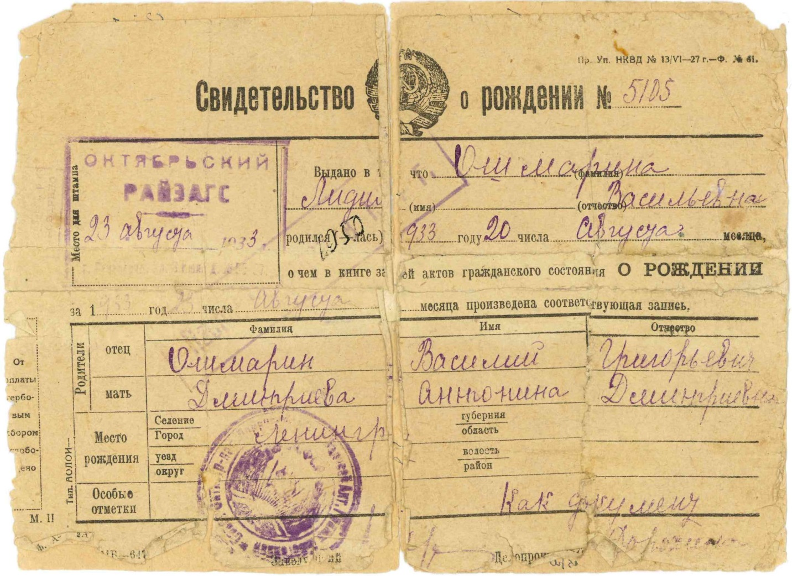
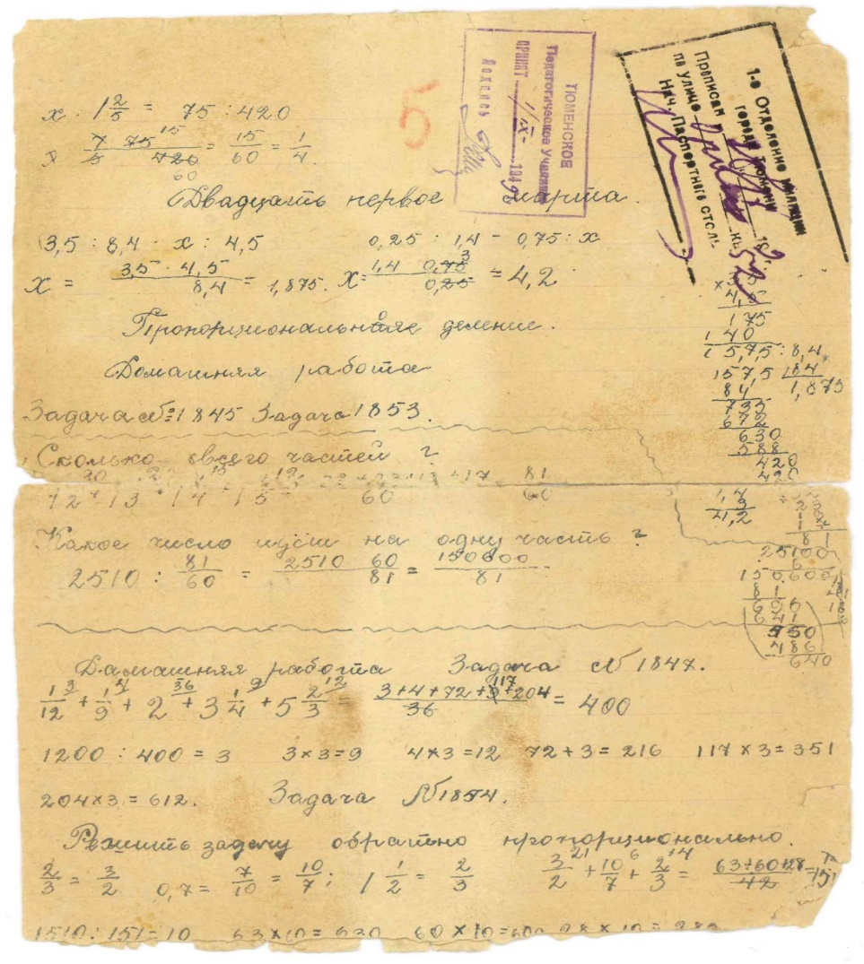

Slide 16
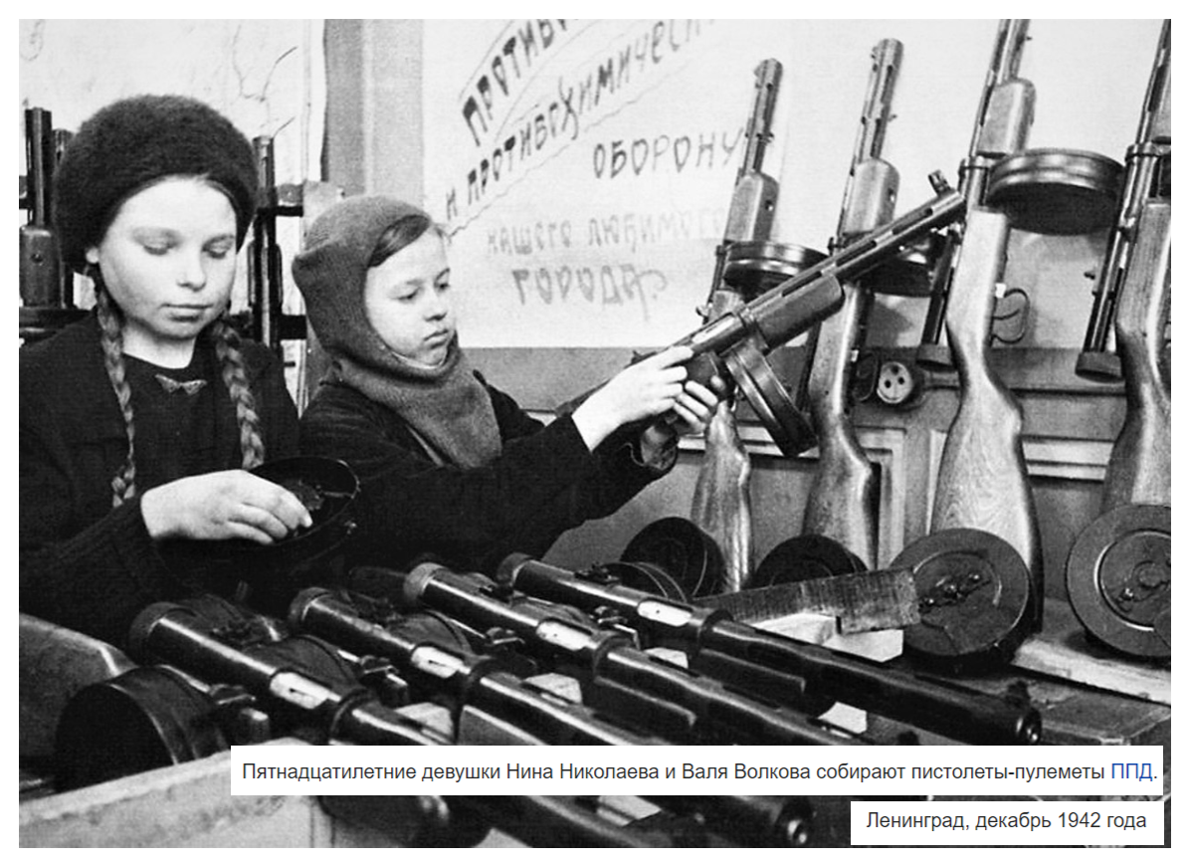
Дети,
подростки
работали,
помогали взрослым
приблизить победу.

Slide 17
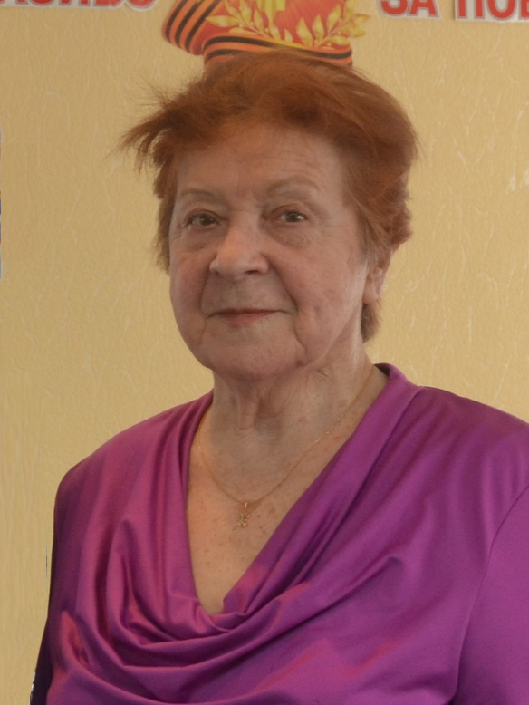
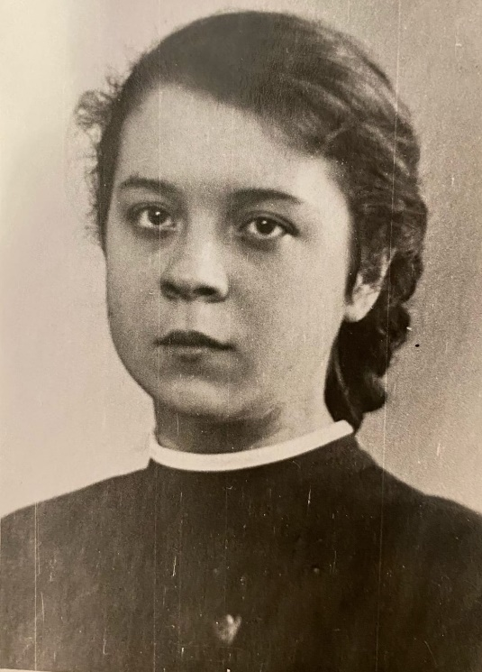
Из воспоминаний блокадницы Ленинграда
Гайдук Янины Михайловны
«8 сентября 1941 г Ленинград взяли в кольцо, началась блокада.
Дом, в котором мы жили, находился недалеко от водокачки. Эту водокачку постоянно бомбили. Во время бомбёжки уходили в бомбоубежище, там же и спали. Однажды чуть не утонули в убежище. Бомба попала в дом, а в убежище со стен посыпалась штукатурка. В этот момент я спала. Проснулась от того, что мама меня будит, открываю глаза, а перед глазами туман.
Люди двинулись к выходу, а на водокачке от взрыва прорвало трубу, и вода хлынула в бомбоубежище. Выбирались по пояс в воде. Дети плакали из-за того, что игрушки утонули.
Я бросилась спасать мишку, меня кто-то за руку схватил и повел к выходу. Середина нашего дома обвалилась, похоронив под собой людей».

Slide 18
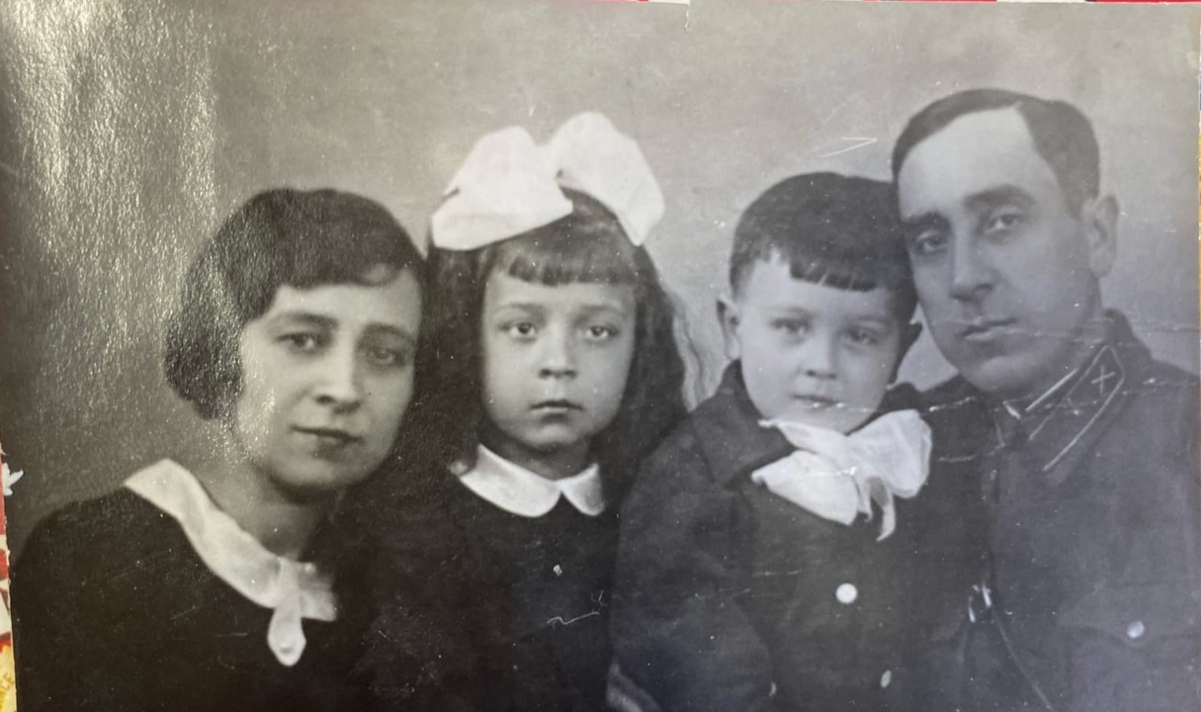
Из воспоминаний
Гайдук Янины Михайловны
«...Начался голод. Хлеб выдавали по карточкам. Уже в декабре паек уменьшился до 250 граммов на работающего и 125 граммов на иждивенца. Узенький, маленький кусочек походил на черный пластилин, вязкий и горьковатый на вкус. Но он был дороже всего на свете, и ели его по крошкам. Люди истощались от голода и тихо умирали...».

Slide 19
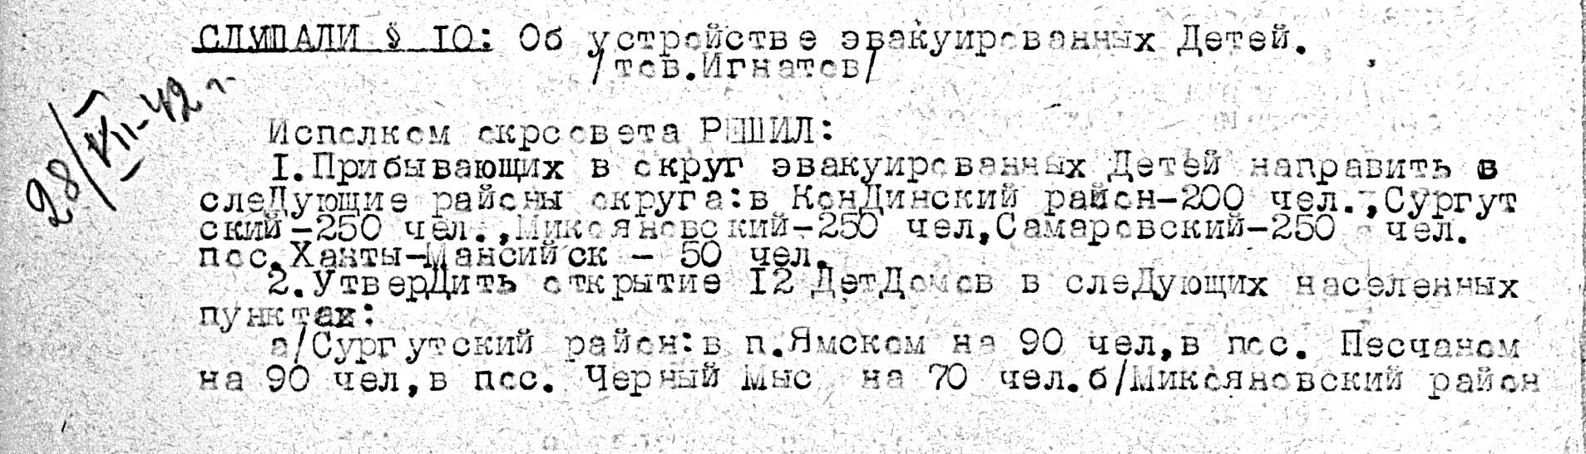
Эвакуация детей Ленинграда
в Ханты-Мансийский национальный округ
В Ханты-Мансийский национальный округ, в то время Омской области, из блокадного Ленинграда было эвакуированы дети. Всего в Ханты-Мансийский национальный округ привезли около 1000 детей. Для них было открыто 12 детских домов. Для многих из них наш округ стал родным домом.
Протокол № 24 заседания исполнительного комитета окружного Совета Депутатов трудящихся Ханты-Мансийского национального округа Омской области от 28 июля 1942 г.

Slide 20
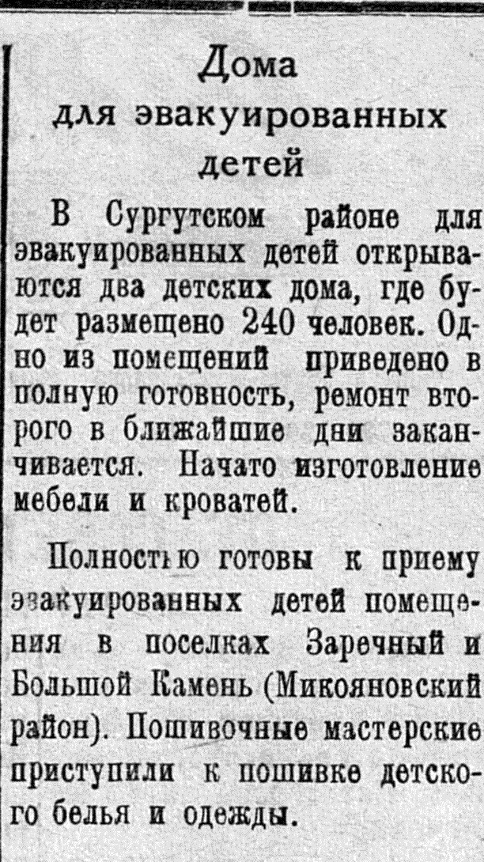
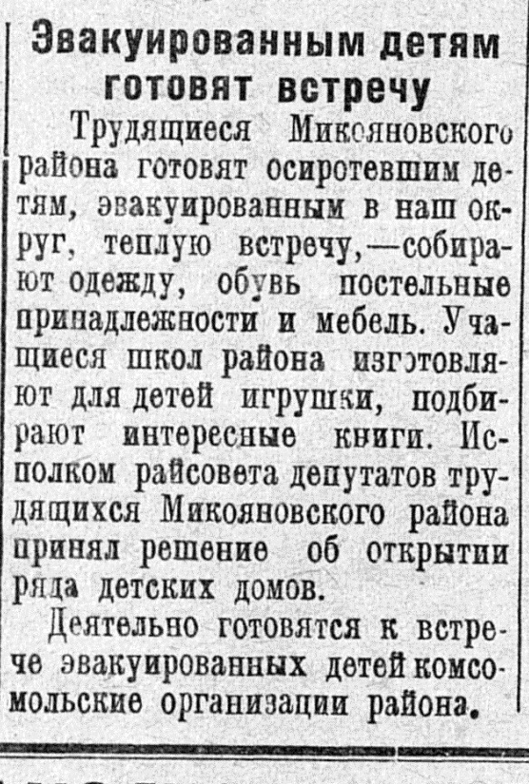
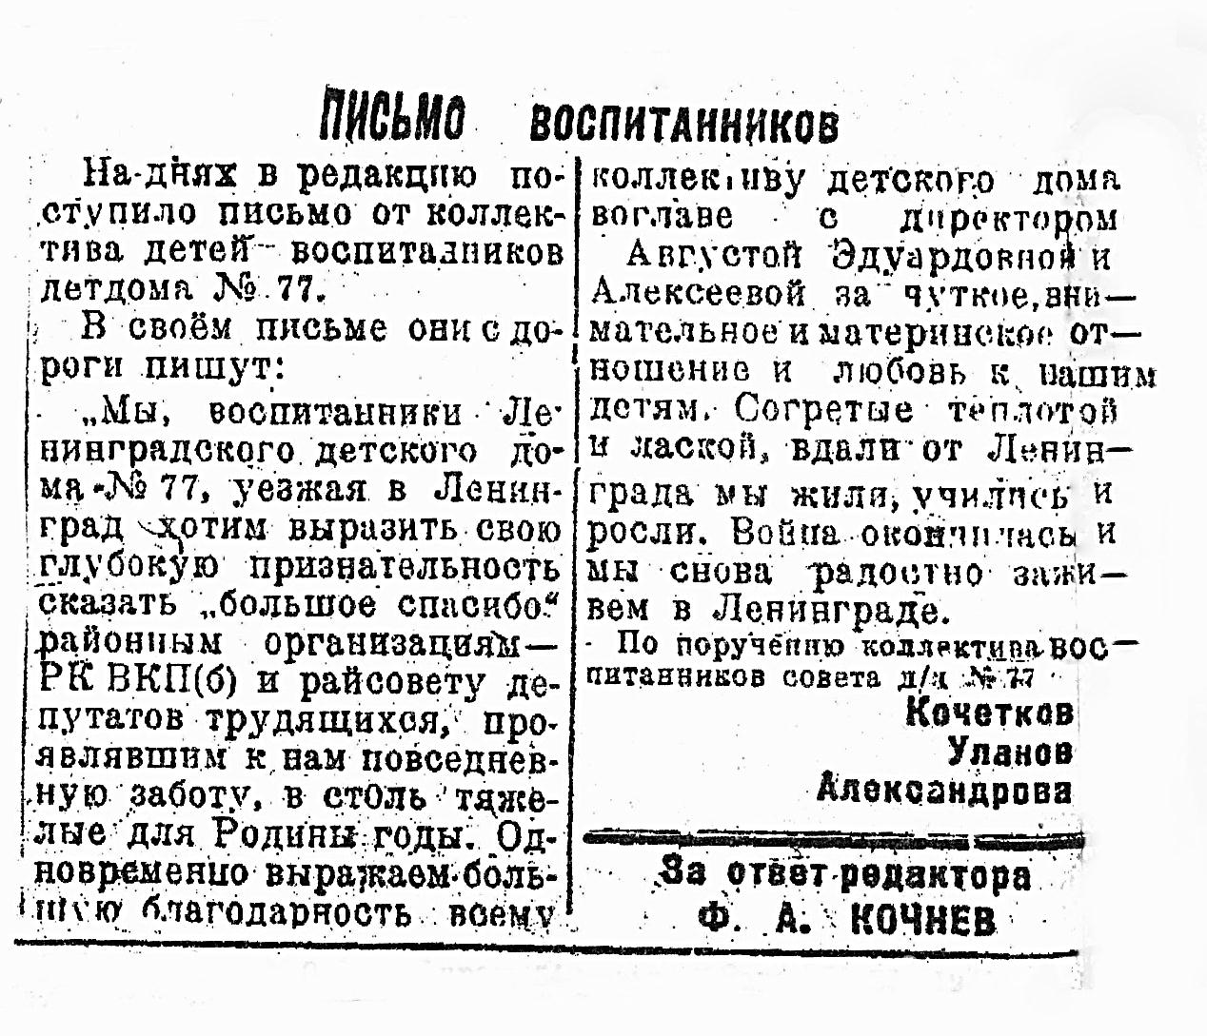
Эвакуация детей Ленинграда в Ханты-Мансийский национальный округ
Газета «Сталинская трибуна»
22.08.1942 г. № 158 и 25.08.1942 г. № 200.
Письмо воспитанников Зареченского детского дома № 77, опубликованное в газете «Большевистская правда» № 30,
за 1945 год. п. Октябрьский Микояновского района
(ныне – Октябрьского)

Slide 21
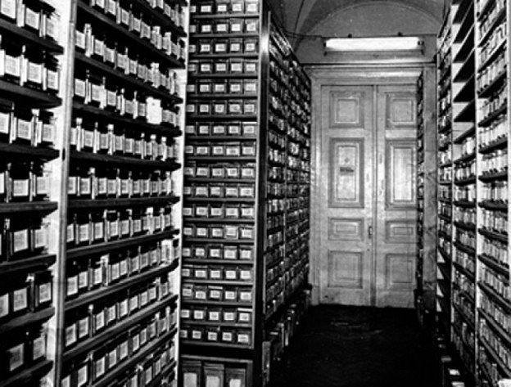
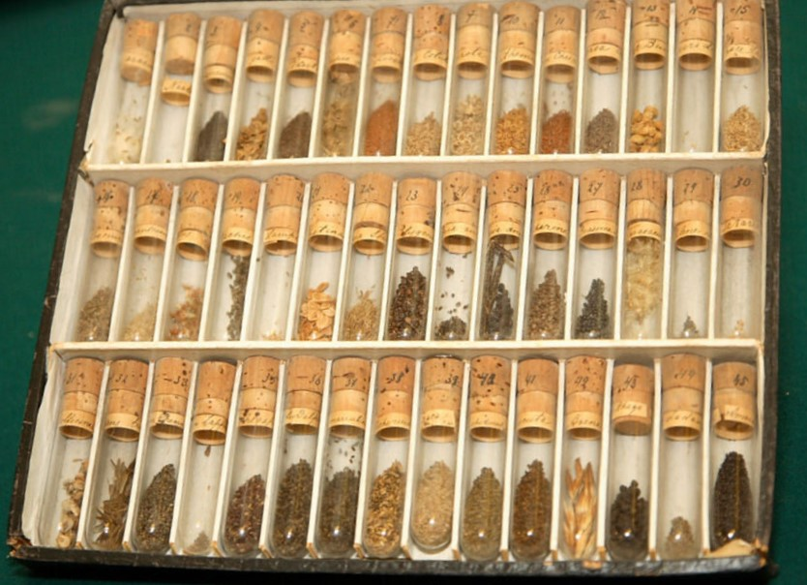
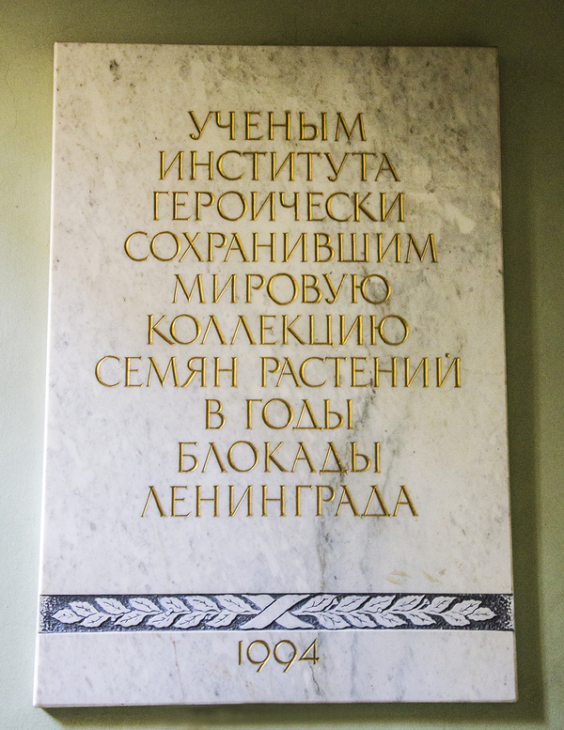
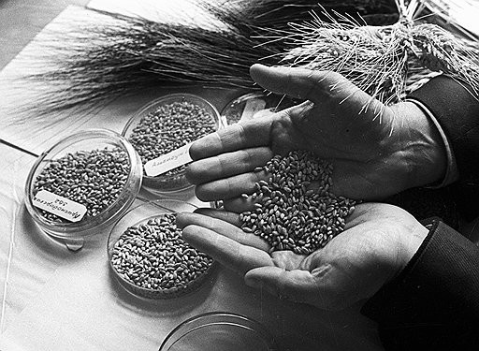
В Ленинграде существовал Всесоюзный институт растениеводства, обладавший и обладающий гигантским семенным фондом. Из всего селекционного фонда ленинградского института, содержавшего несколько тонн уникальных зерновых культур, не было тронуто ни одного зерна. 28 сотрудников института умерли от голода, но сохранили материалы, способные помочь послевоенному восстановлению сельского хозяйства.
В здании Института растениеводства установлена мемориальная доска с надписью золотыми буквами:
«Ученым Института, героически сохранившим мировую коллекцию семян в годы блокады Ленинграда».

Slide 22
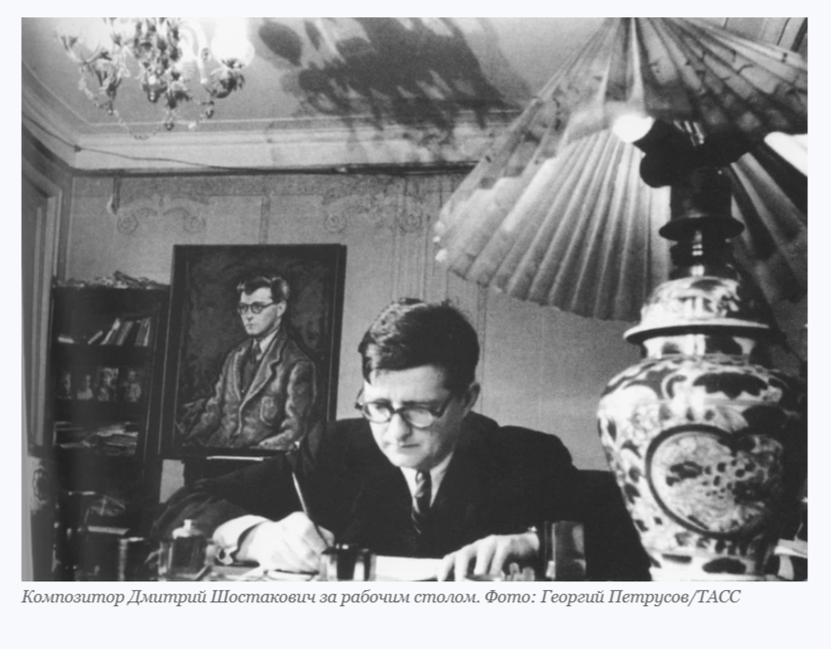
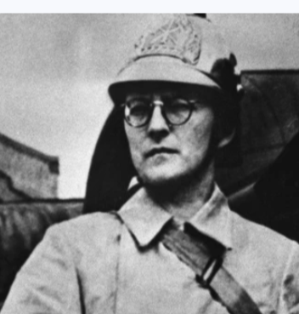
Симфония № 7 Ленинградская
Дмитрия Шостаковича
Впервые симфония прозвучала 5 марта 1942 году в г. Куйбышев (Самара), где композитор находился в эвакуации.
В 1942 году симфония была исполнена
29 марта – в Москве,
22 июня – в Лондоне.
19 июля – в Нью-Йорке.
Ленинградская премьера состоялась
9 августа 1942 года и стала самой важной, символизирующей стойкость ленинградцев и советского народа в целом. Исполнение симфонии транслировалось по радио и по громкоговорителям.
Изнеможённые ленинградцы слушали героическую музыку, что стало невероятным событием и мощным ударом по боевому духу фашистских войск.

Slide 23
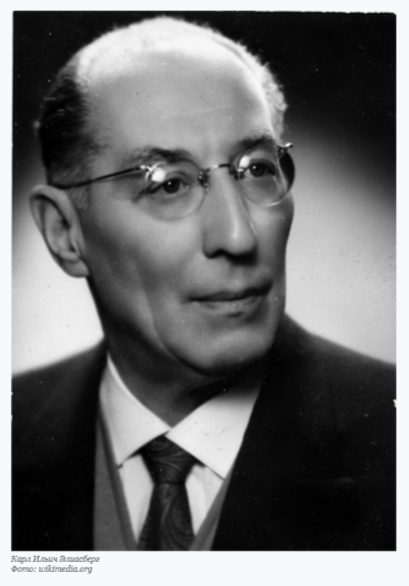
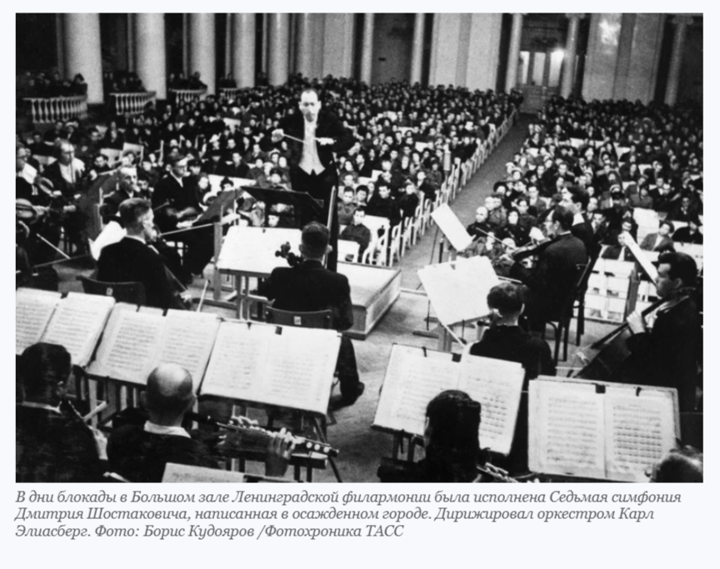
Дирижёр Карл Элиасберг
На первую репетицию возрождаемого оркестра удалось собрать 15 человек — при том, что требовалось 80. Через 15 минут ее пришлось прекратить: у музыкантов не было сил. Широко известен случай, как трубач не мог издать ни звука.
«Если бы не Элиасберг, не его напористый, героический характер, никакого оркестра, никакой симфонии в Ленинграде не было бы. Хотя он тоже был дистрофиком, таким же голодным, как и мы, его на репетиции привозили на саночках, - пишет Матус. - Помню, как на первой репетиции он сказал: «Ну, давайте…», поднял руки, а они — дрожат… Так у меня и остался на всю жизнь перед глазами этот образ, эта подстреленная птица, эти крылья, которые вот-вот упадут, и он упадет…».
В 1945 году Карла Элиасберга наградили Орденом Красной Звезды.

Slide 24
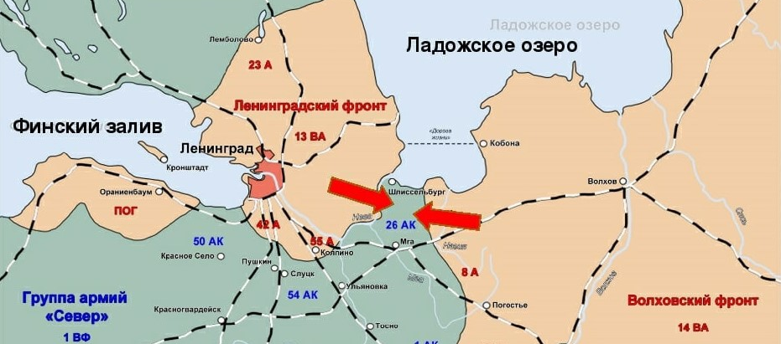
Прорыв блокады 18 января 1943 года
В результате наступления советских войск был освобожден город Шлиссельбург и всё южное побережье Ладожского озера.
Сообщение о прорыве блокады передали по радио. Горожане стали выходить на улицы, крича и ликуя. Весь Ленинград был украшен флагами. Появилась надежда на то, что родной город будет освобожден. Пробитый вдоль берега коридор от Волховского фронта к Шлиссельбургу шириной 8-11 километров восстановил сухопутную связь Ленинграда со страной.
По южному берегу Ладожского озера развернулось строительство железной дороги.
После возобновления поставок в Ленинград стали поступать продовольствие и другие вещи первой необходимости.

Slide 25
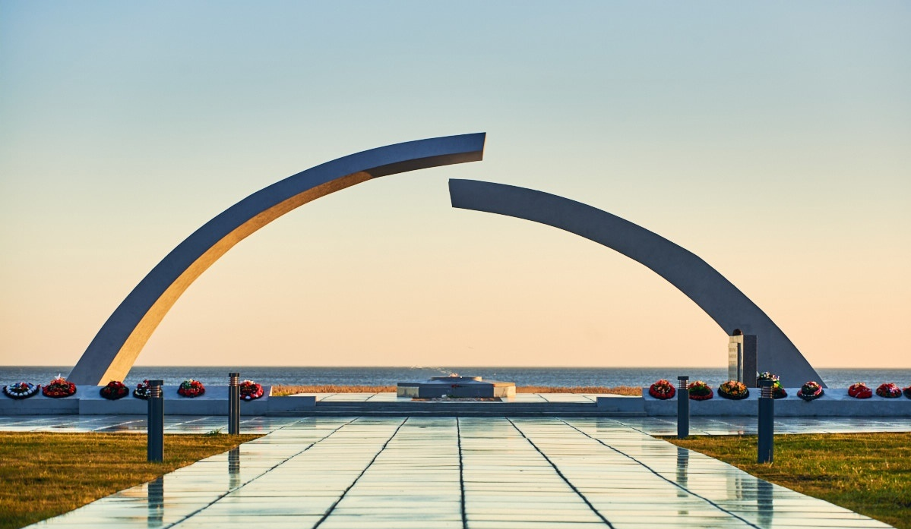
Мемориал «Разорванное кольцо»
на 40-м км Дороги жизни

Slide 26
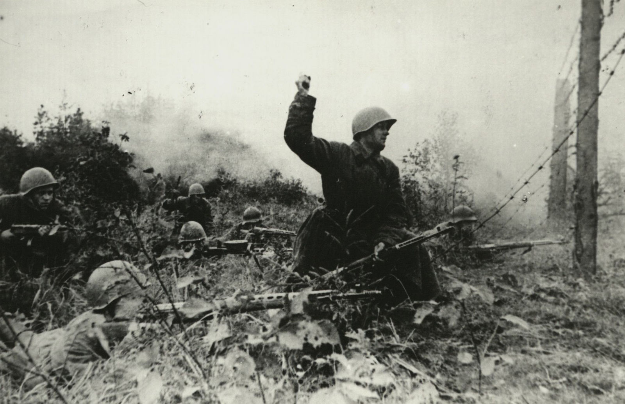
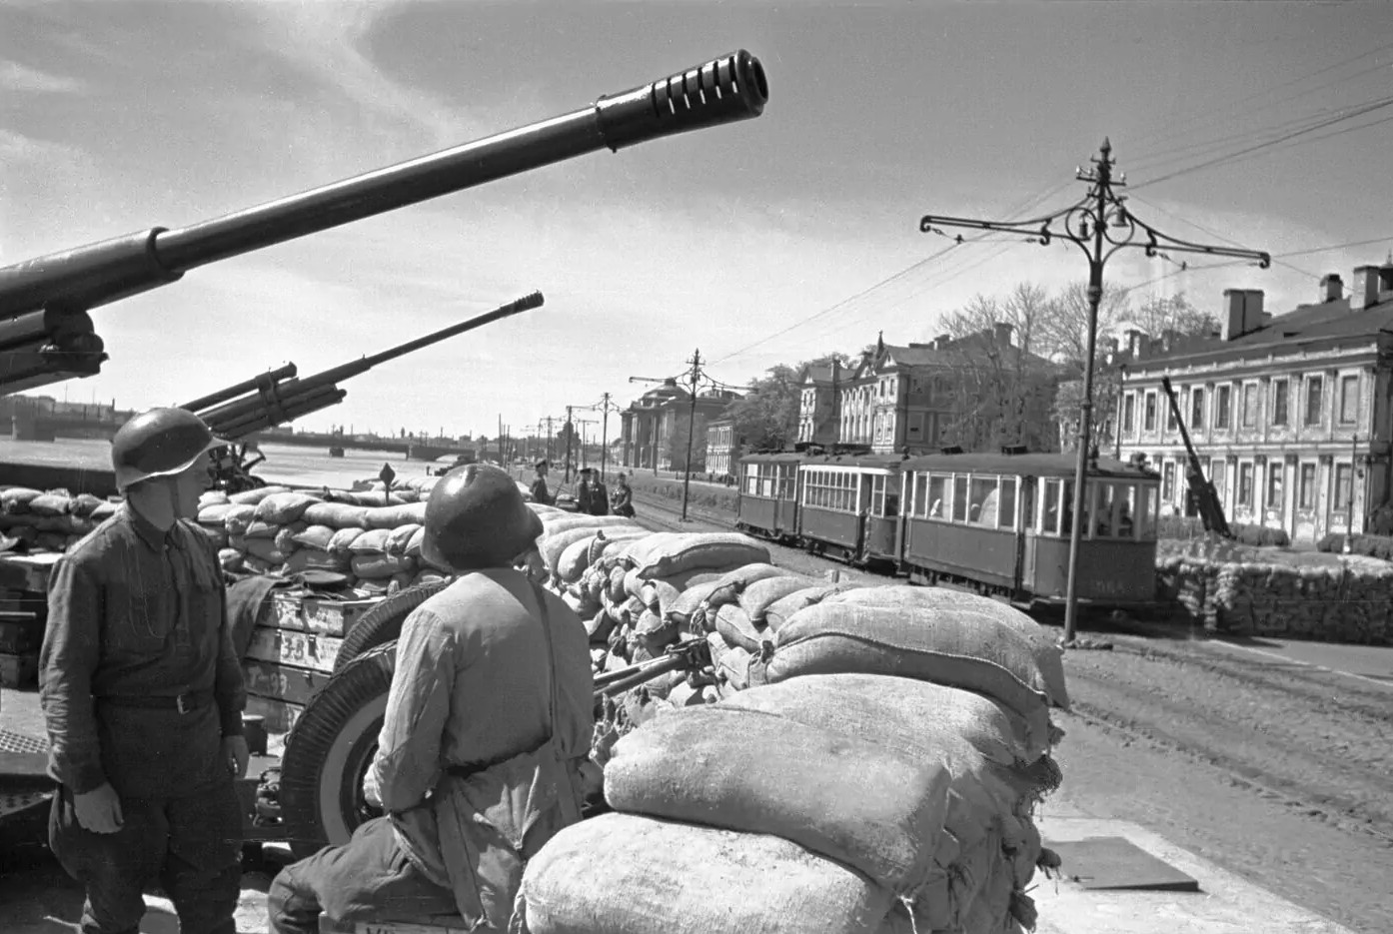
Героизм защитников Ленинграда
27 января 1944 года
освобождение Ленинграда

Slide 27
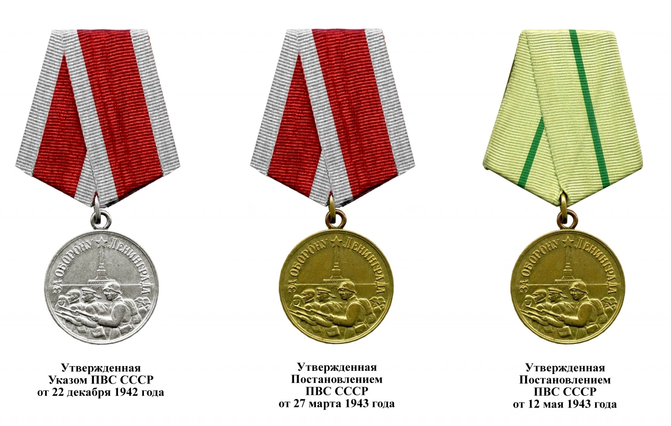
Медаль
«За оборону Ленинграда»
Самой тяжелой и трагической в истории города стала блокадная зима 1941–1942 годов. Каждый день от голода, холода и бомбежек в Ленинграде умирало более
4 тысяч человек.
И именно в ту зиму, 80 лет назад, 22 декабря 1942 года, указом Президиума Верховного совета СССР была учреждена медаль «За оборону Ленинграда»
Первое официальное вручение медалей произошло 3 июня 1943 года, в тот день всего было награждено
143 защитника. До 1945 года было награждено 600 000 человек, общее же число награждённых –
1 470 000 человек, среди них 15 тысяч блокадных детей и подростков.

Slide 28
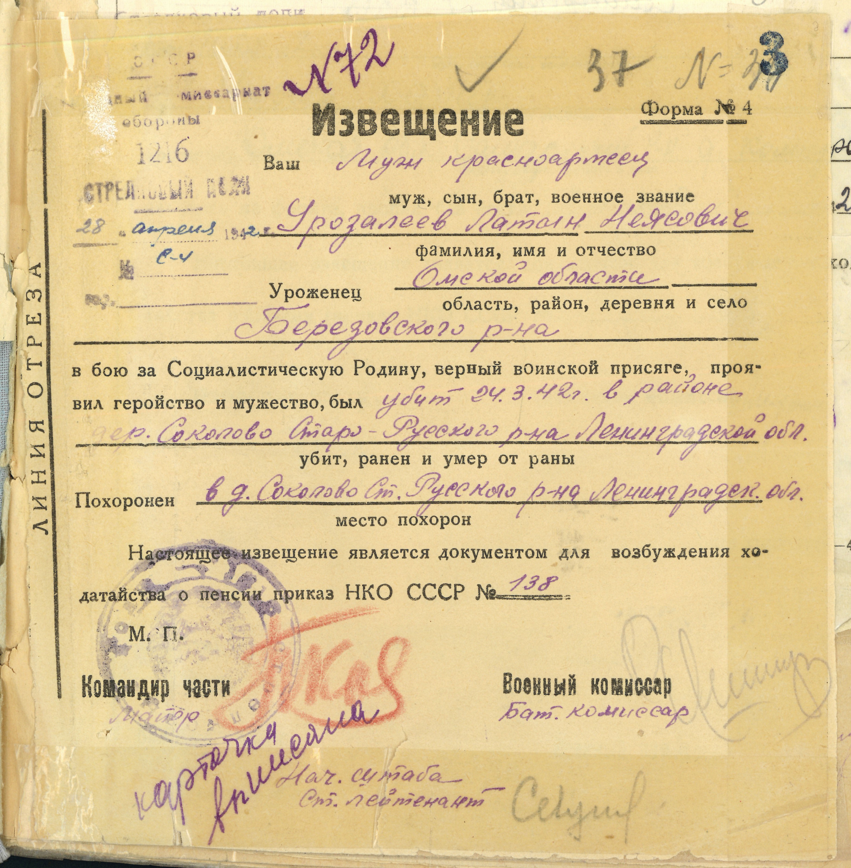
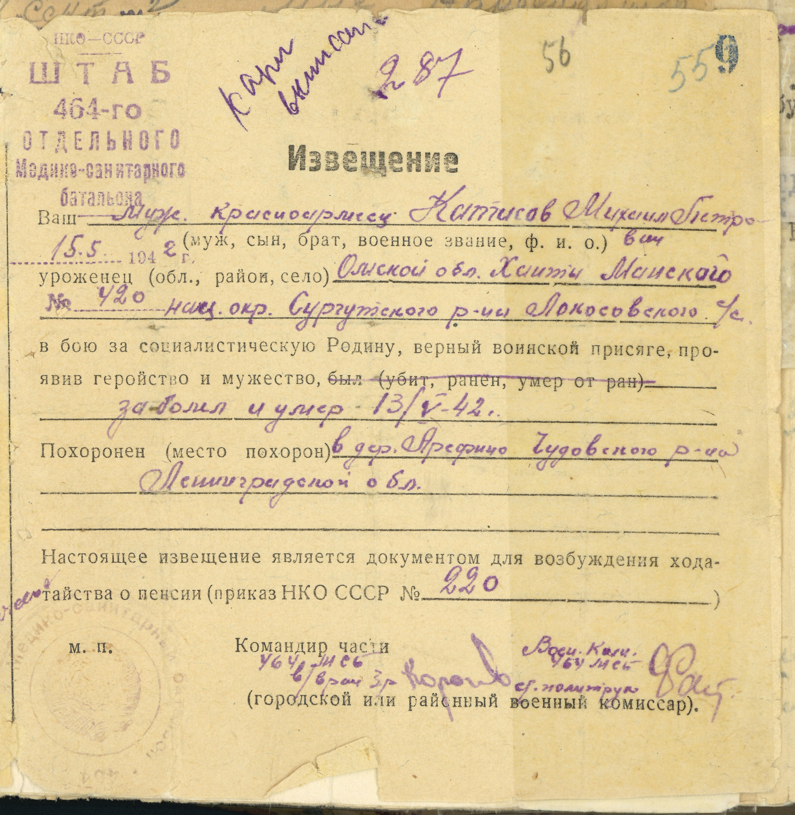
Извещение о гибели военного

Slide 29
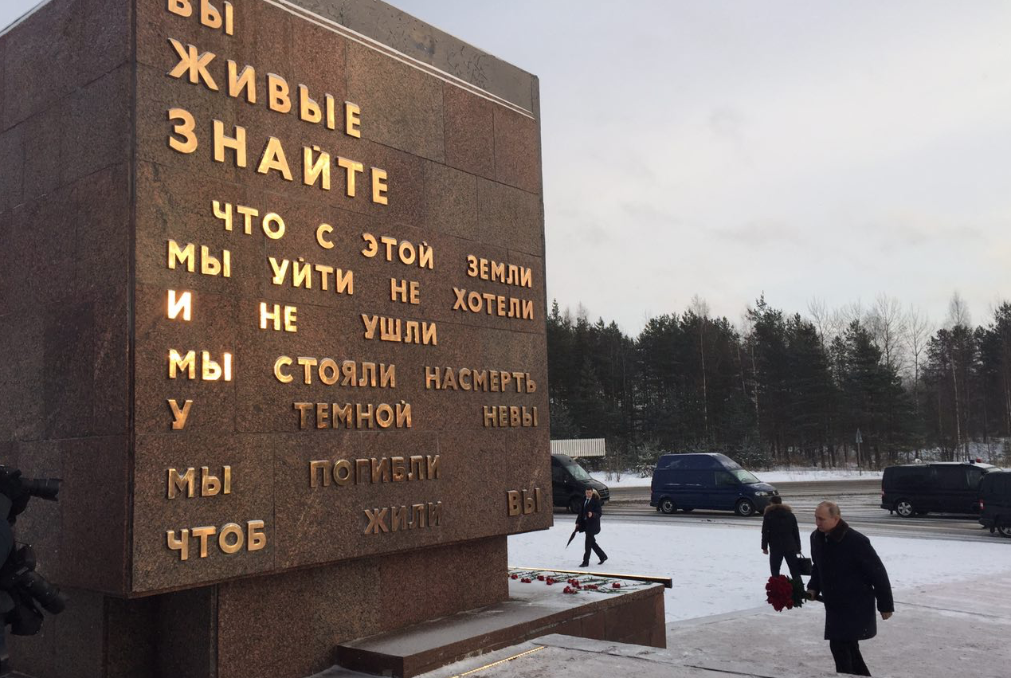
Мемориал «Рубежный камень» в Санкт-Петербурге
«Вы, живые, знайте,
что с этой земли
Мы уйти не хотели и не ушли.
Мы стояли насмерть у темной Невы.
Мы погибли, чтоб жили вы».
(Роберт Рождественский)

Slide 30
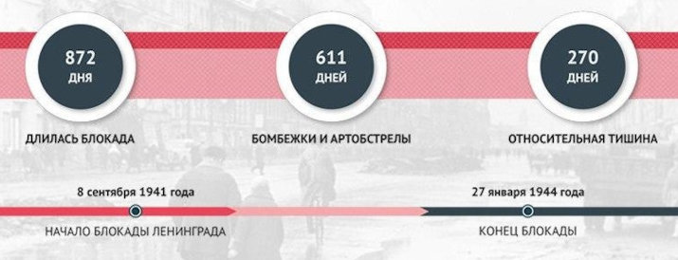

Блокада Ленинграда в цифрах
Население Ленинграда
Ленинградские доноры сдали
144 000 литров крови для раненых

Slide 31


Пискаревское кладбище

Slide 32

В Москве у Кремлевской стены на территории Александровского сада на Аллее городов-героев и городов воинской славы расположены гранитные блоки, на каждом из которых высечено название города-героя и изображение медали «Золотая звезда» как символ заслуг перед Отечеством. Внутри блоков расположены капсулы с землей, взятой с памятного места каждого из этих городов.
Когда мы вспоминаем героев Великой Отечественной войны и скорбим об этом трагическом периоде в истории нашей страны, здесь собирается множество людей, среди которых представители официальных делегаций, почетные лица города, простые жители и гости столицы. Они возлагают венки и воздают почести тем, кто сражался за нашу Родину.

Slide 33


Slide 34
На слайдах №№ 15, 19, 20, 28 использованы документы Государственного архива Югры,
на слайдах №№ 17, 18 – архива города Нефтеюганска, фонд № 211, оп. № 2,
остальная информация взята с официальных сайтов в сети Интернет.
Презентация подготовлена главным специалистом отдела
по делам архивов департамента по делам администрации города Нефтеюганска Кориковой О.А., телефон: 201233.

